Slide 1
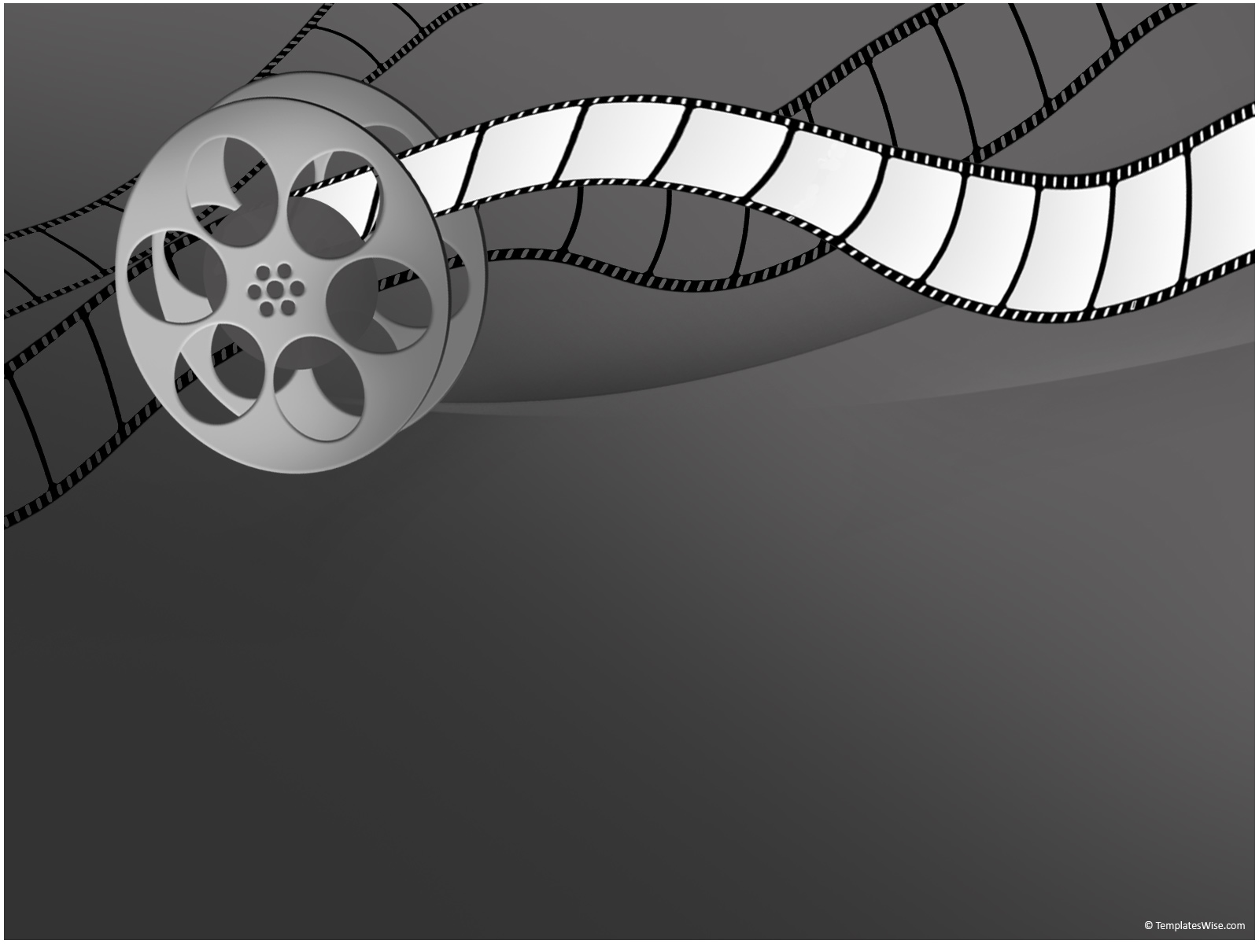
Filmsprog: Opbygning, virkemidler og dramaturgi
Mediefag, C-niveau

Slide 2

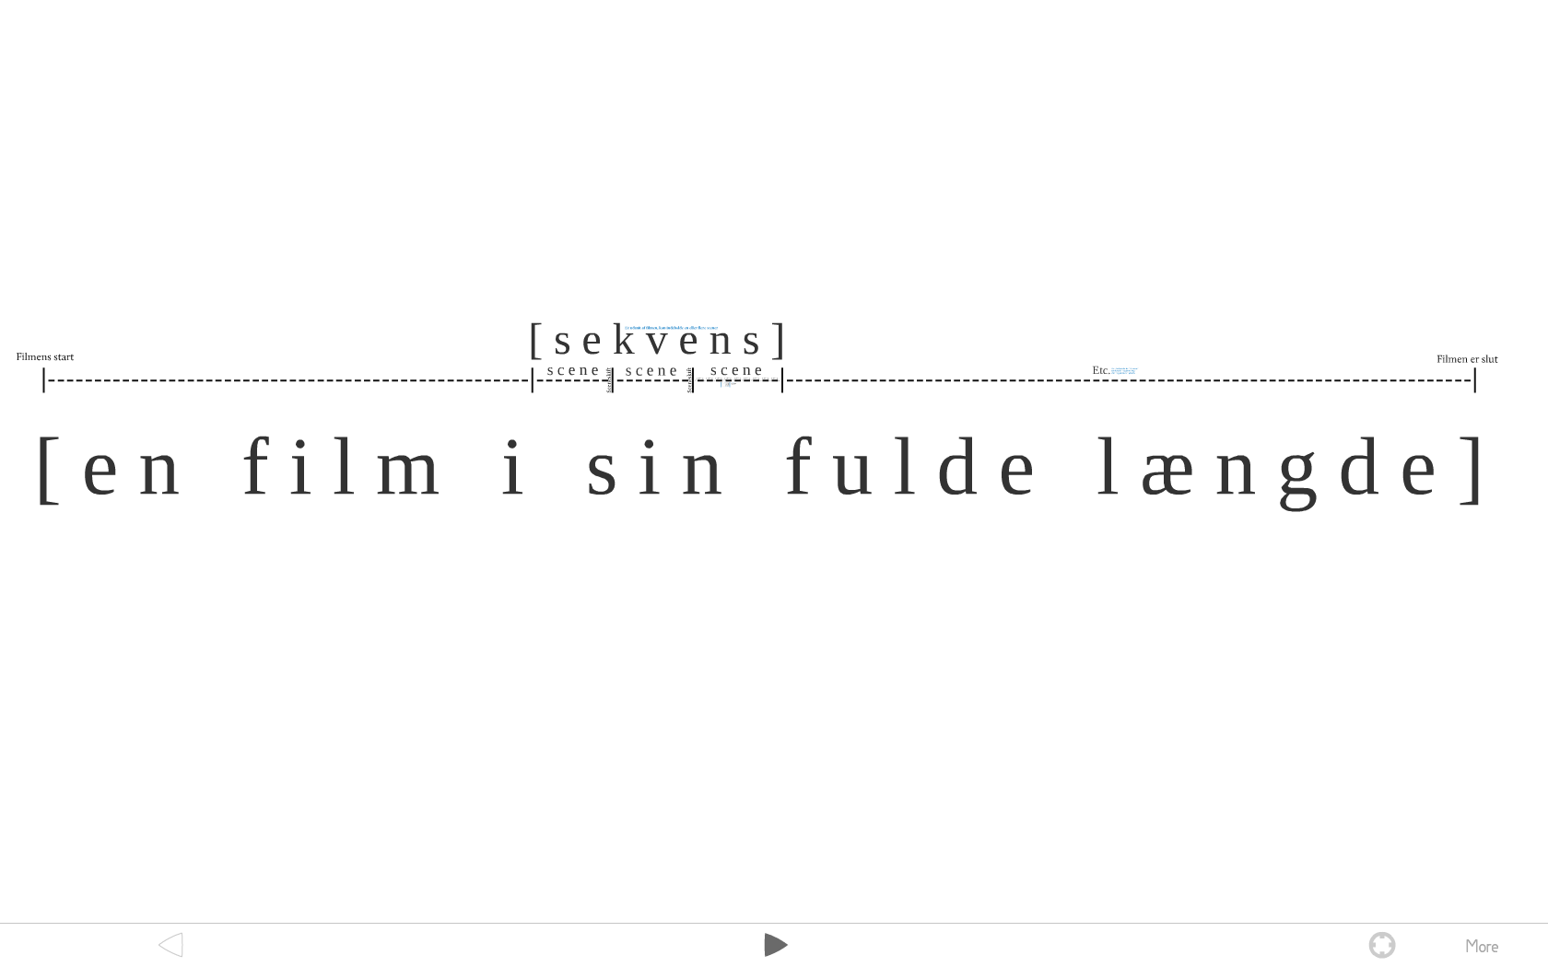
Filmens opbygning

Slide 3
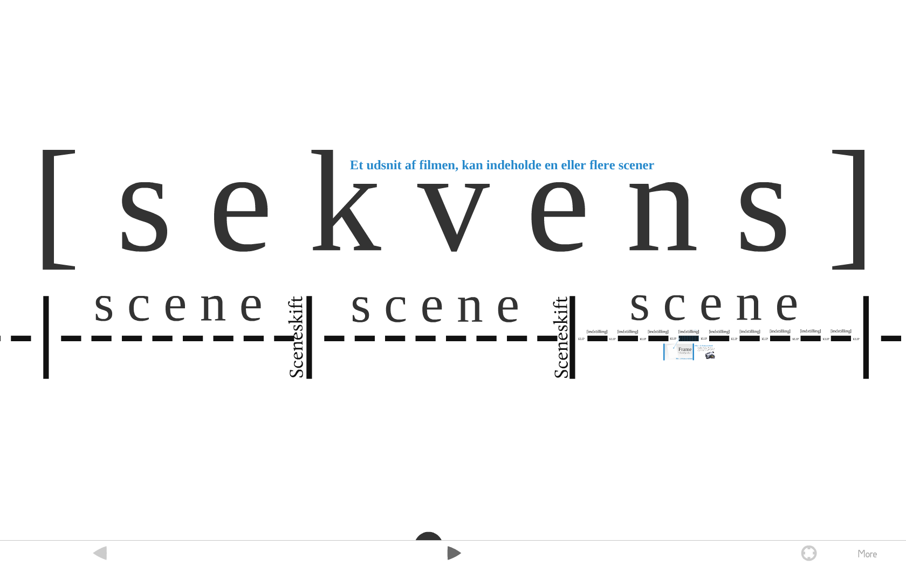
Filmens opbygning

Slide 4
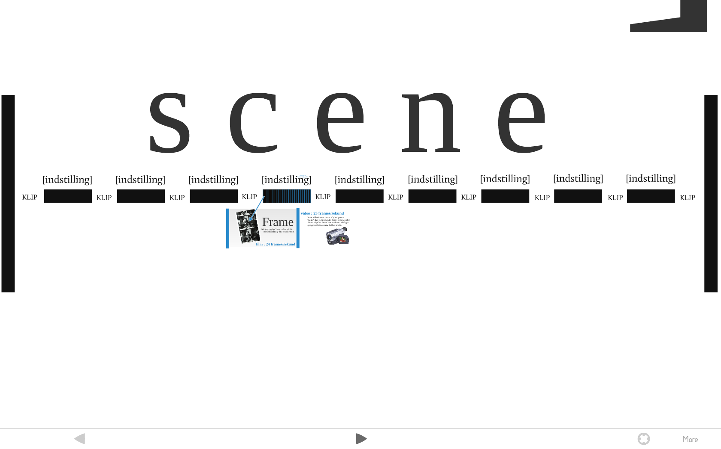
Filmens opbygning

Slide 5
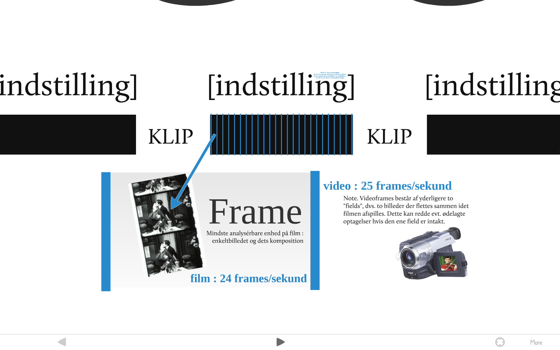
Filmens opbygning
Indstilling: Afledt af ’kameraindstilling’ Alt det der optages af kameraet, inden det flyttes til en ny position og en ny indstilling. I en spillefilm er det alt det, der finder sted mellem to klip

Slide 6
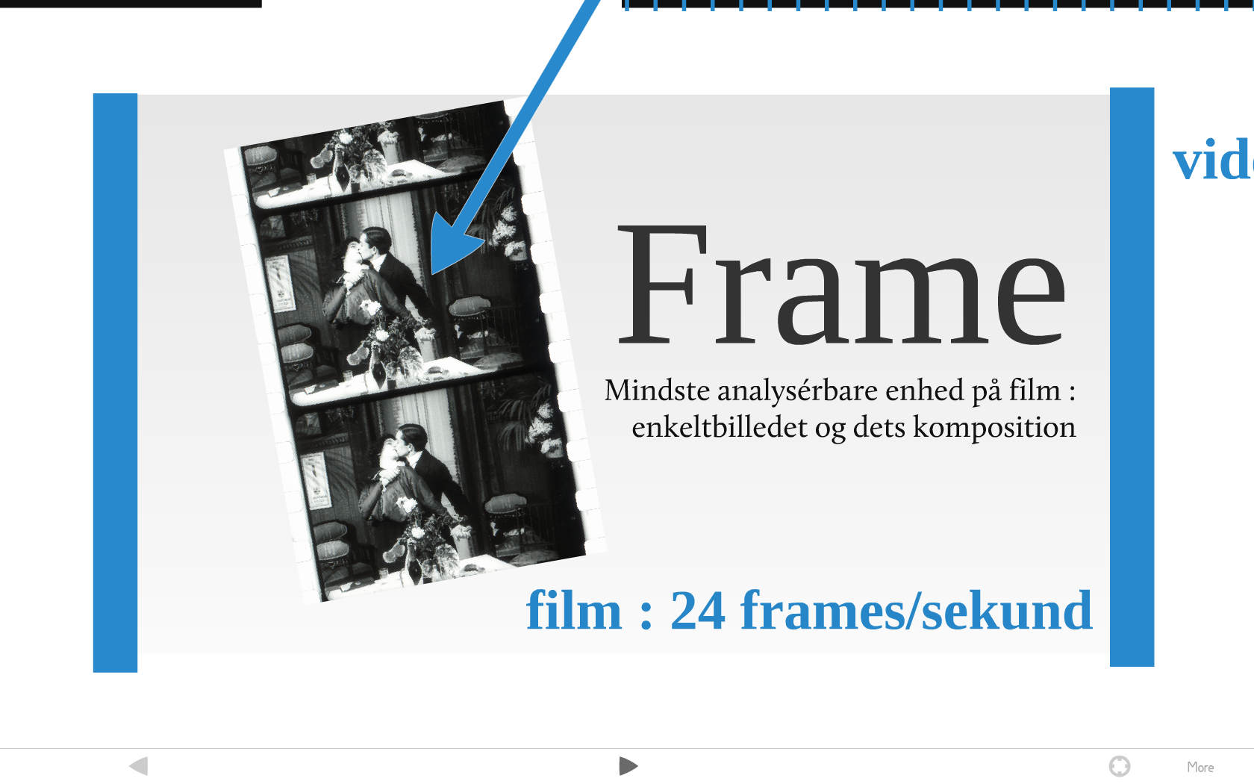
Filmens opbygning

Slide 7
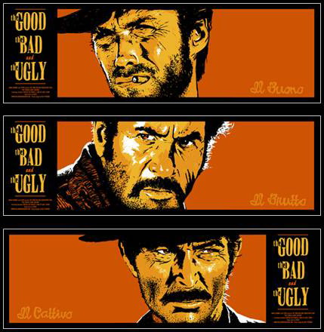
Beskæring
”Den gode, den onde og den grusomme”, Sergio Leone, 1966

Slide 8
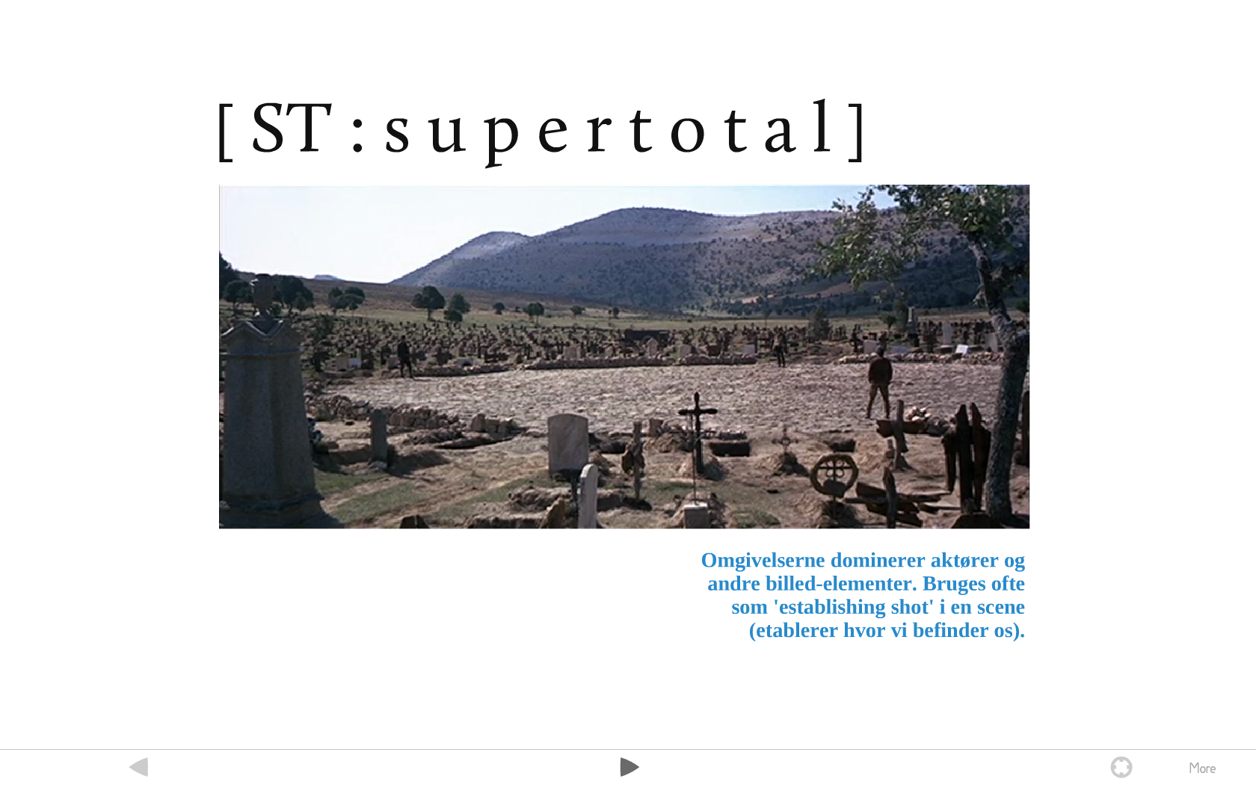
Beskæring

Slide 9
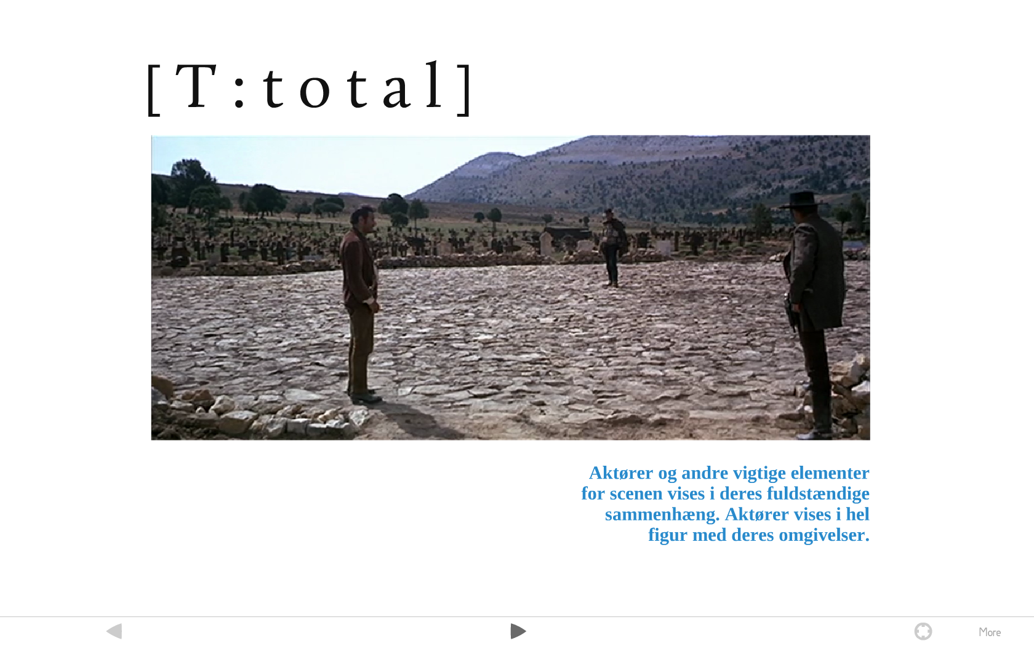
Beskæring

Slide 10
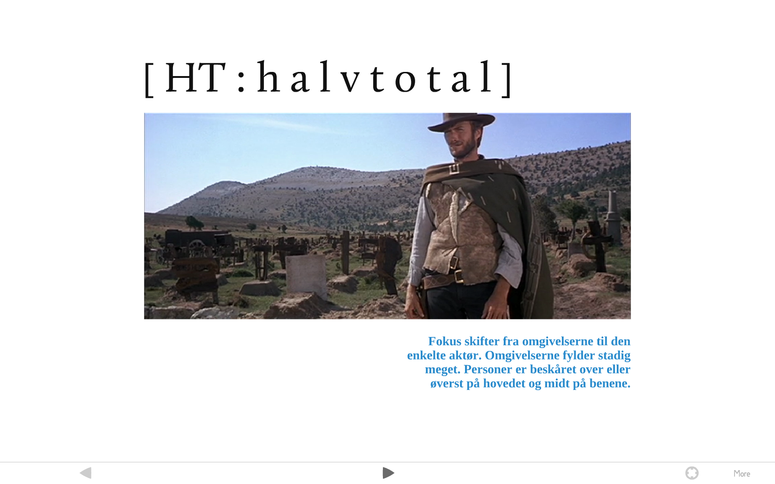
Beskæring

Slide 11
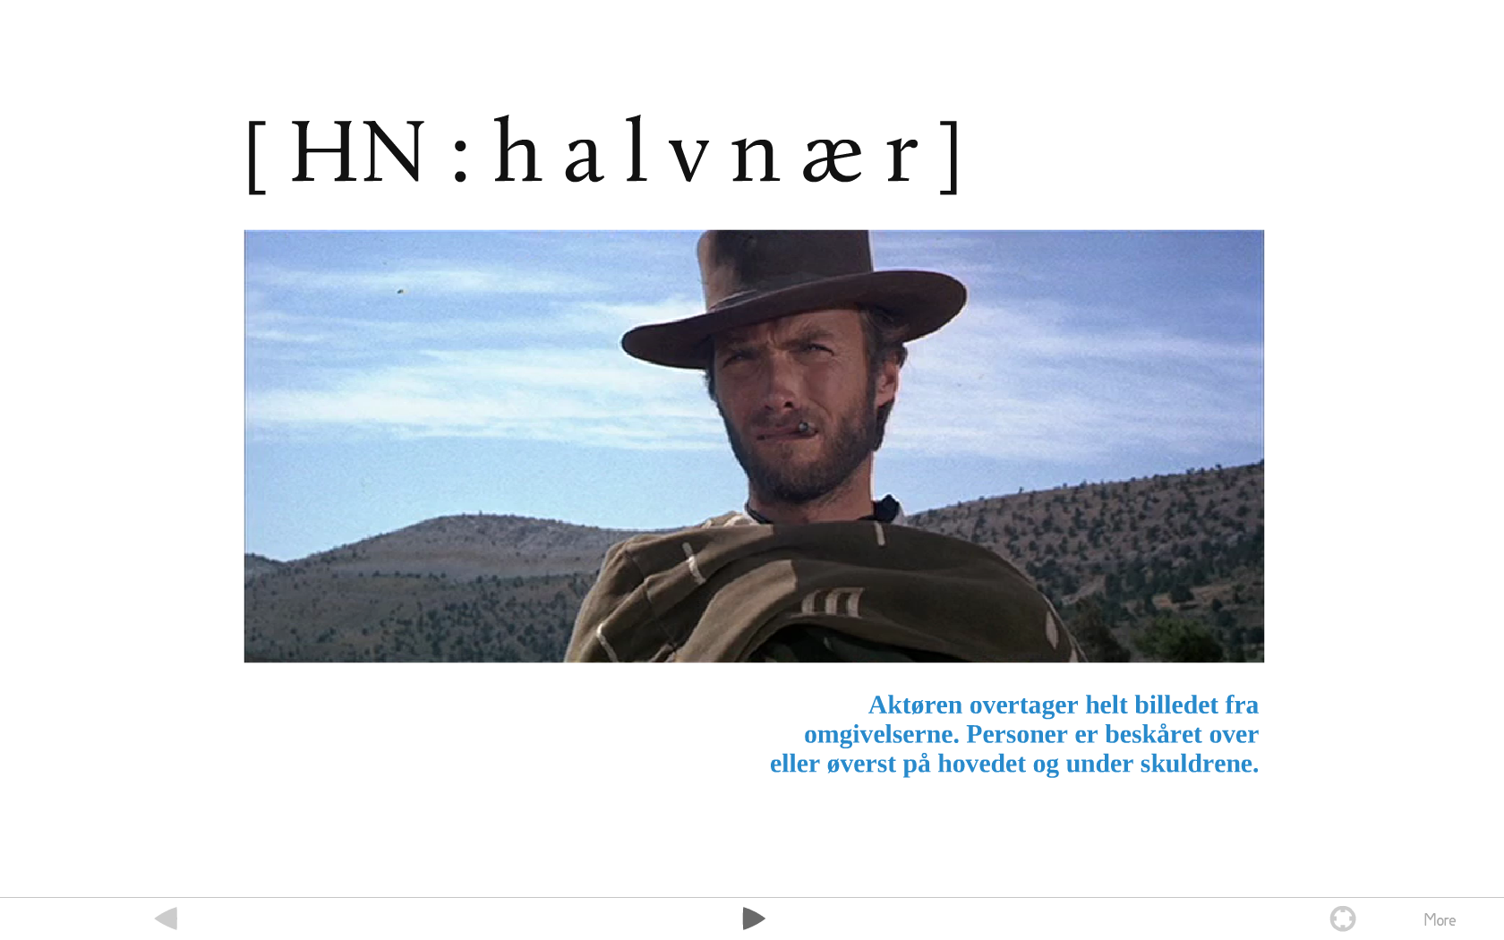
Beskæring

Slide 12
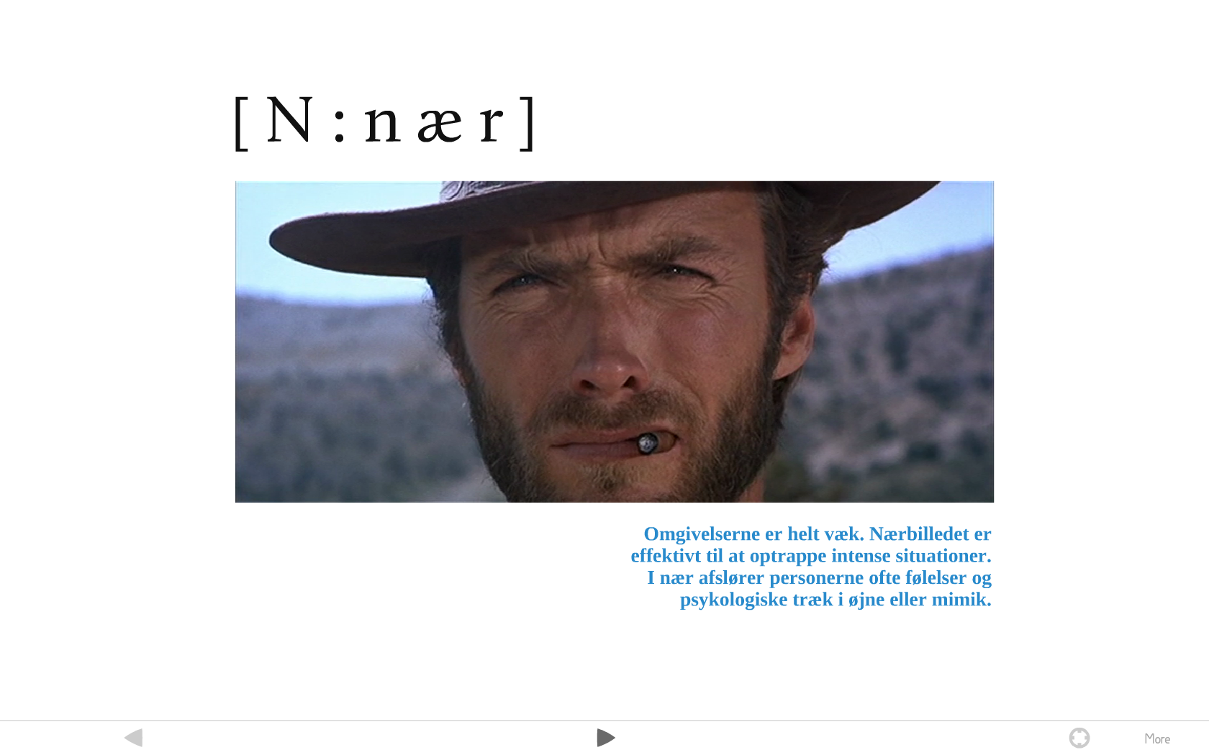
Beskæring

Slide 13
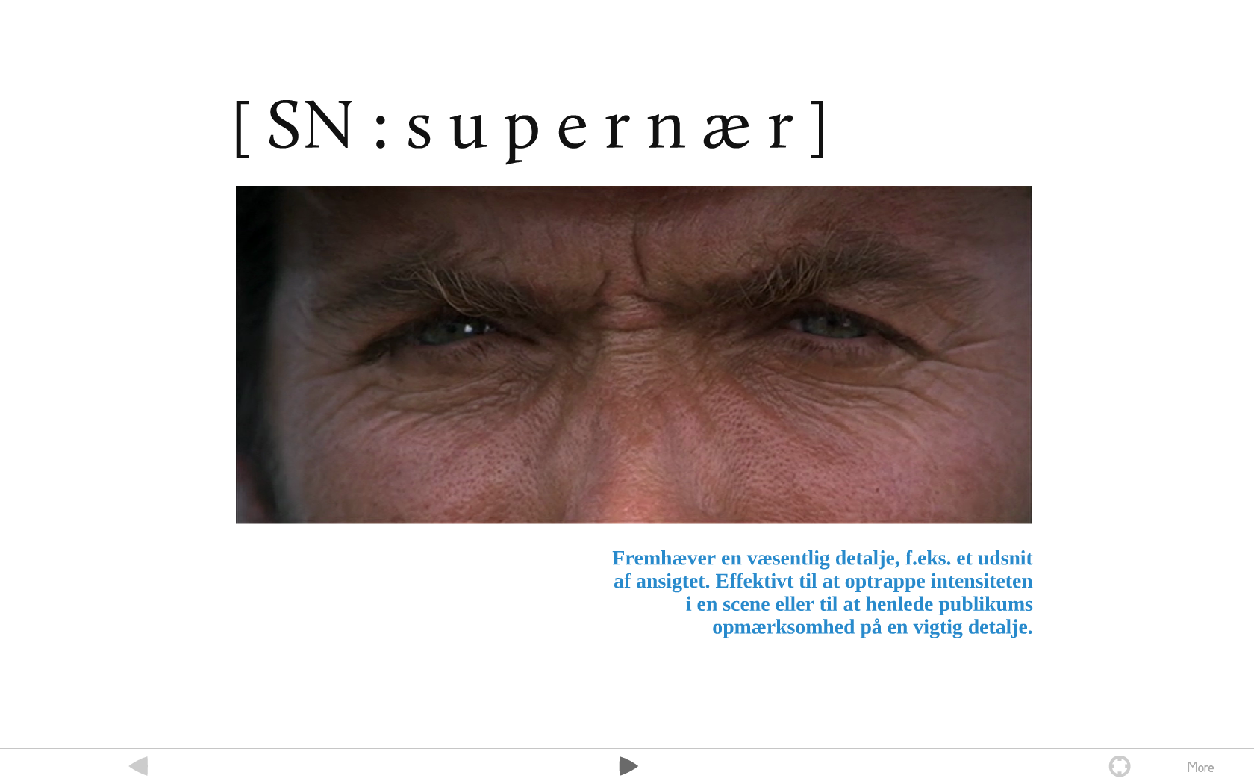
Beskæring
UN: Ultranær

Slide 14
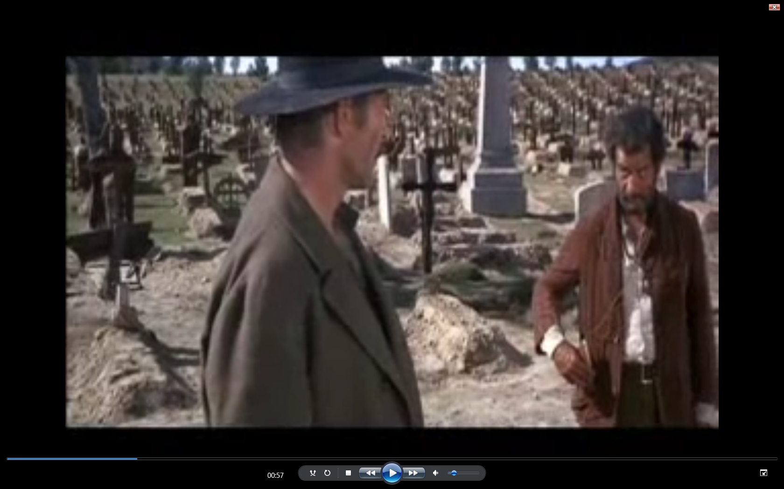
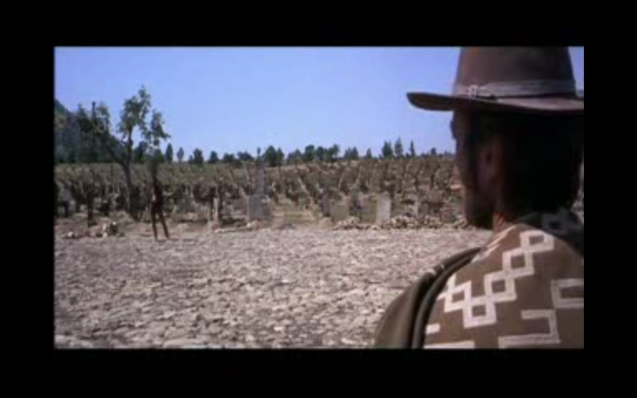
Andre alm. indstillinger
To-skuddet: To personer optræder i billedet
Nakkeskudet (skulderskud): Bruges f.eks. når man vil fastholde en reaktion

Slide 15
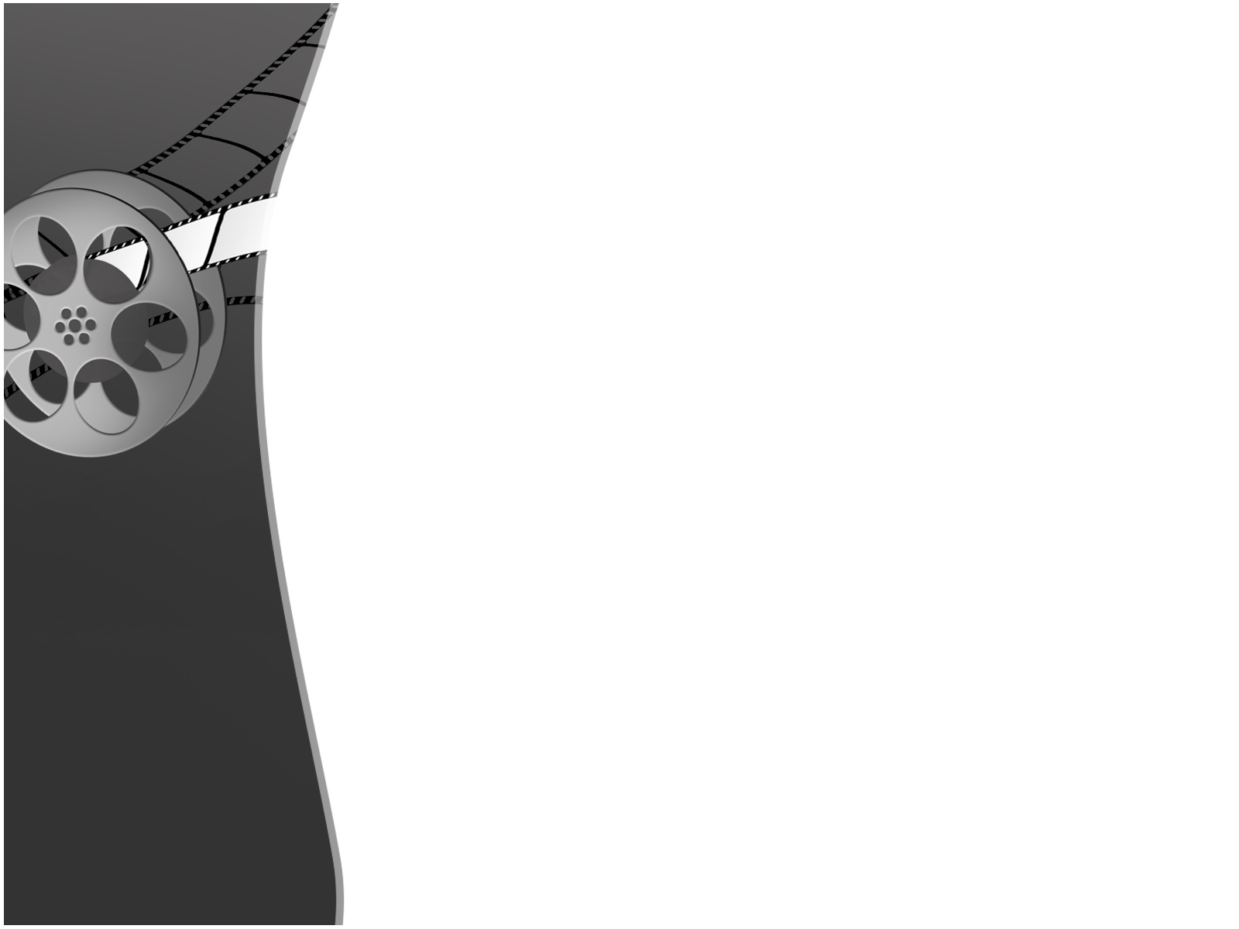
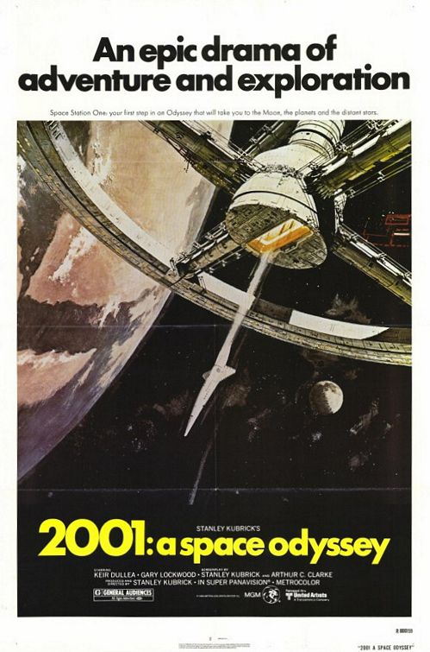
Kameraposition (synsvinkel/perspektiv)
Rumrejsen 2001 af Stanley Kubrick, 1968
Notes:
1:05

Slide 16
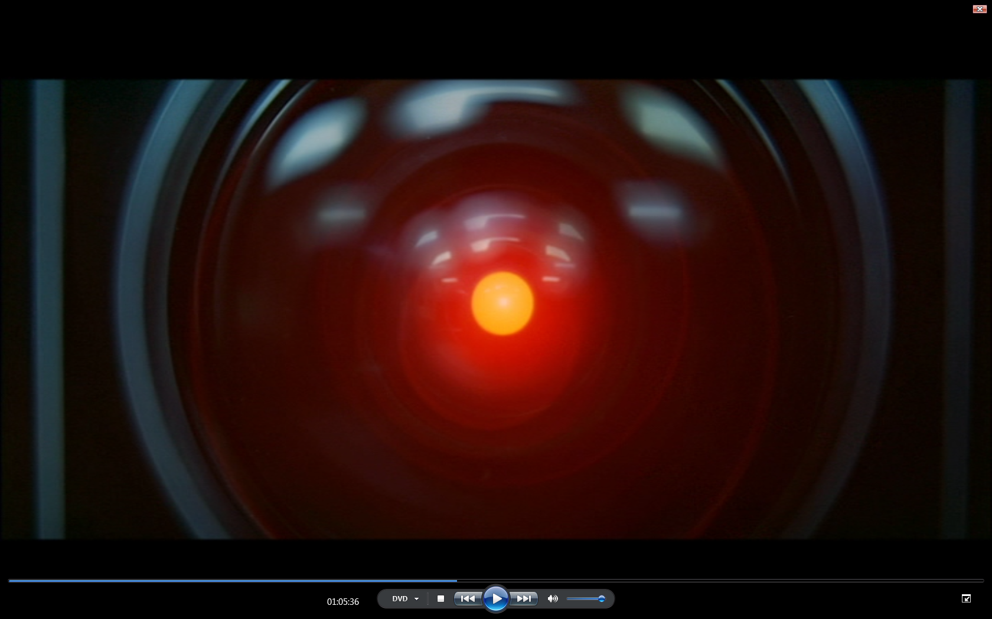
Normal
1:05 inde i Rumrejsen 2001

Slide 17
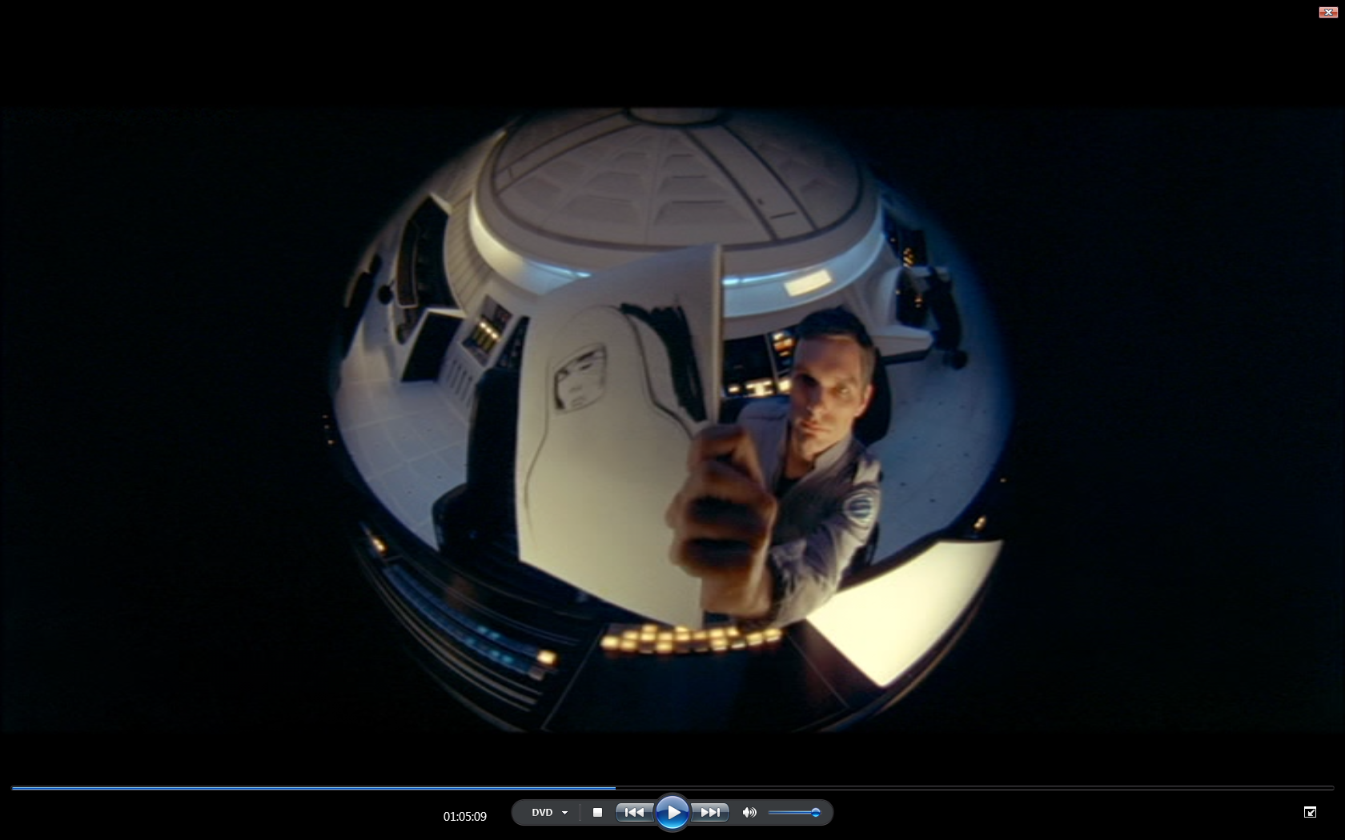
Fugleperspektiv

Slide 18
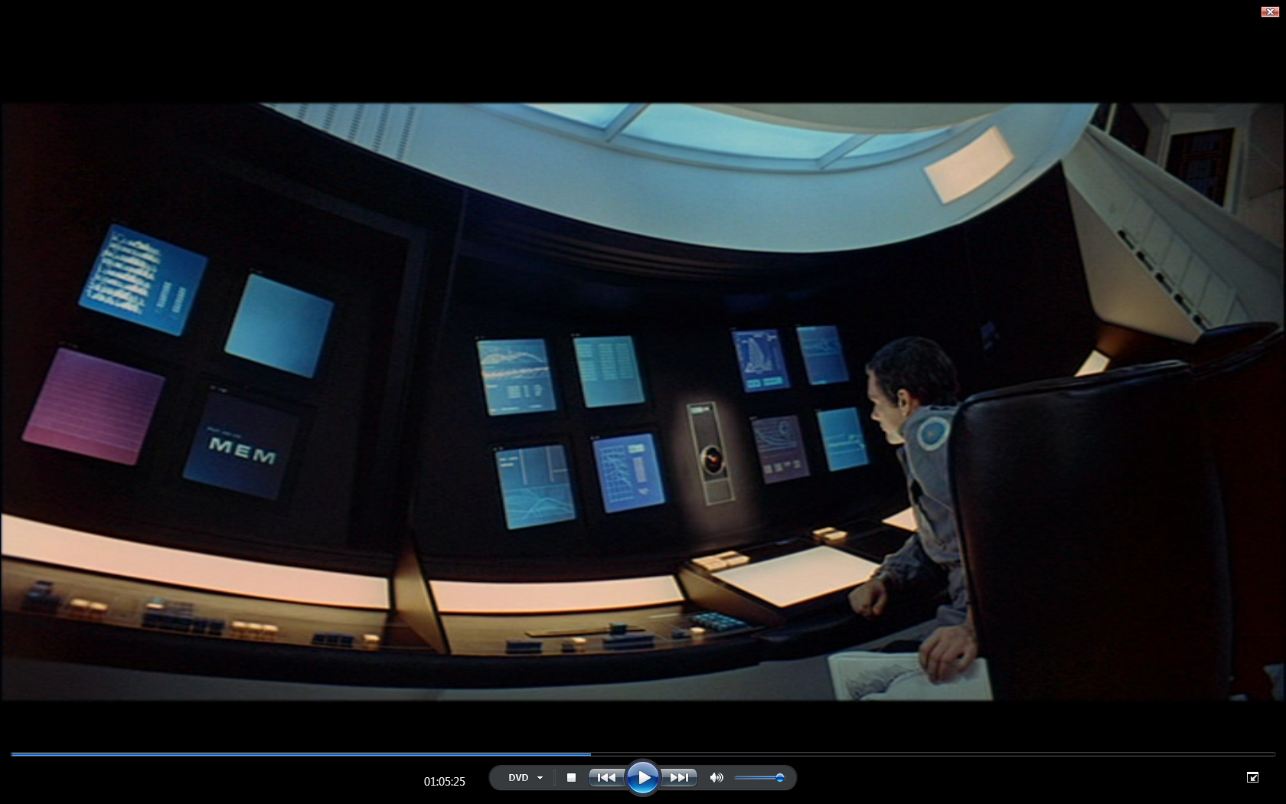
Frøperspektiv

Slide 19
Billedkomposition
Fordelingen af motiver og elementer i billedets synsplan
Som regel tilstræbes harmoniske og balancerede billeder
Styrer måden billedet aflæses på

Slide 20
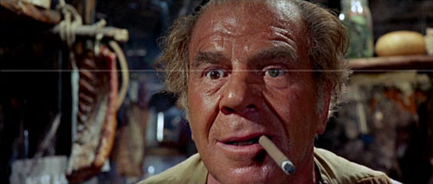
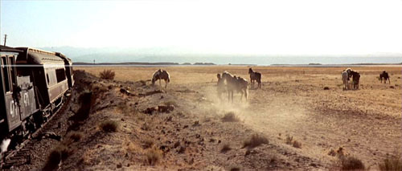
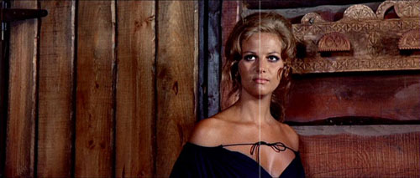
Det gyldne snit
Eksempler fra Sergio Leones Once Upon a Time in The West (1968).
Øjnene ligger præcis på en linje fra det gyldne snit. Læg mærke til, at forholdet mellem afstanden fra hagespids til øjne og fra øjne til top af hovedet er ca. 1,618:1!
Her er horisonten klassisk placeret på den øverste "gyldne snit" linje.
Det gyldne snit er også gyldigt på den anden led. Claudia Cardinale er placeret præcis så forholdet mellem venstre og højre del er 1,618:1.

Slide 21
Vandrette linjer
Ro, stabilitet, orden

Slide 22
Lodrette linjer
Monumentalt, evt. magtfuldt

Slide 23
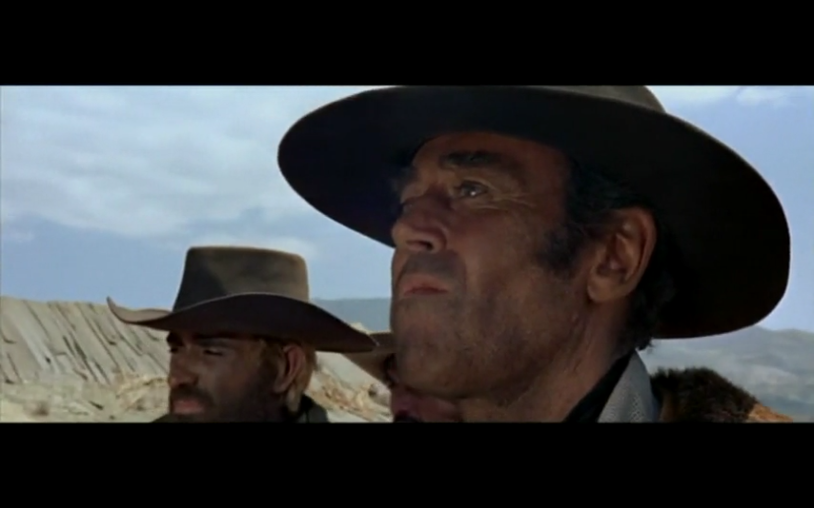
Diagonallinjer
Action, bevægelse, aggressivitet

Slide 24
Andre kompostitioner
Kælkede linier
Trekant-komposition (eks. et bjerg)
Omvendt trekant-komposition
Runde eller andre geometriske former

Slide 25
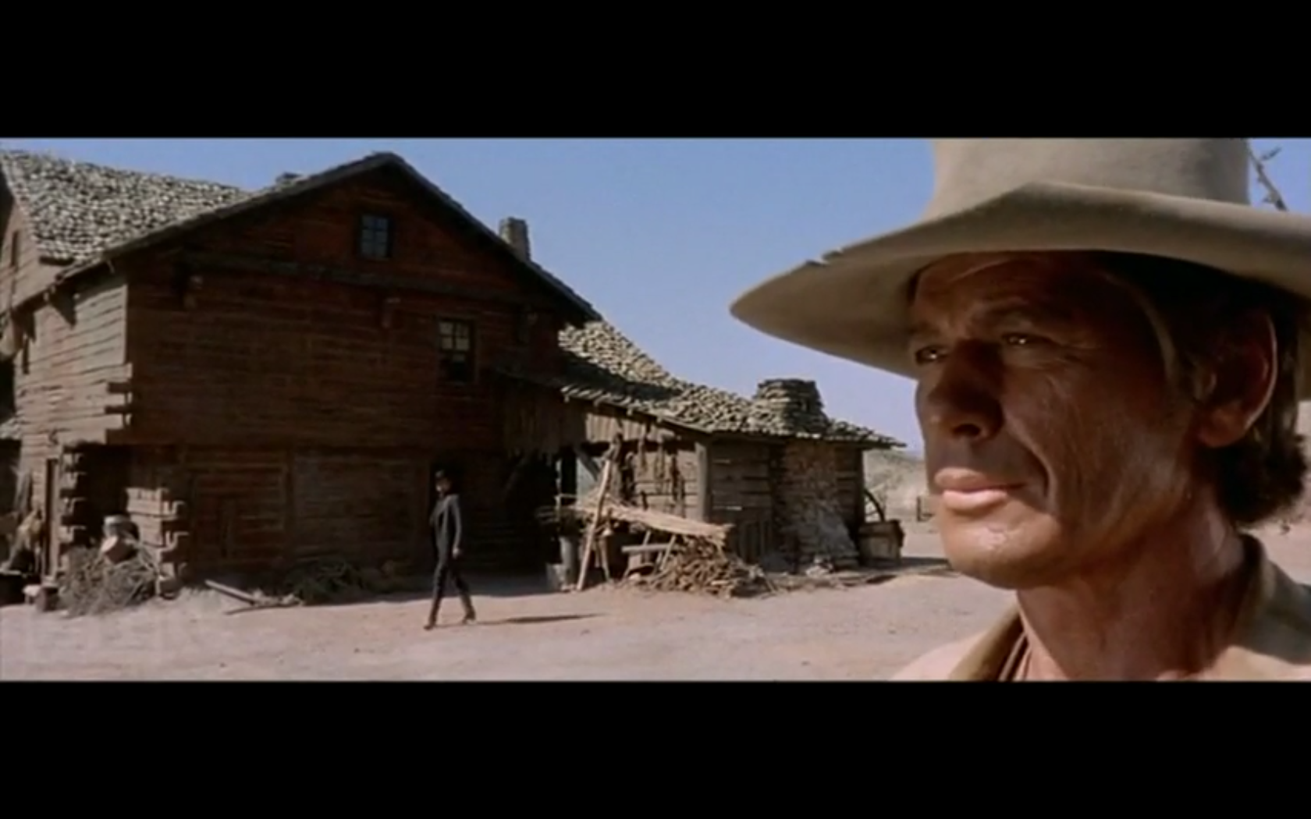
Forgrund, mellemgrund, baggrund

Slide 26
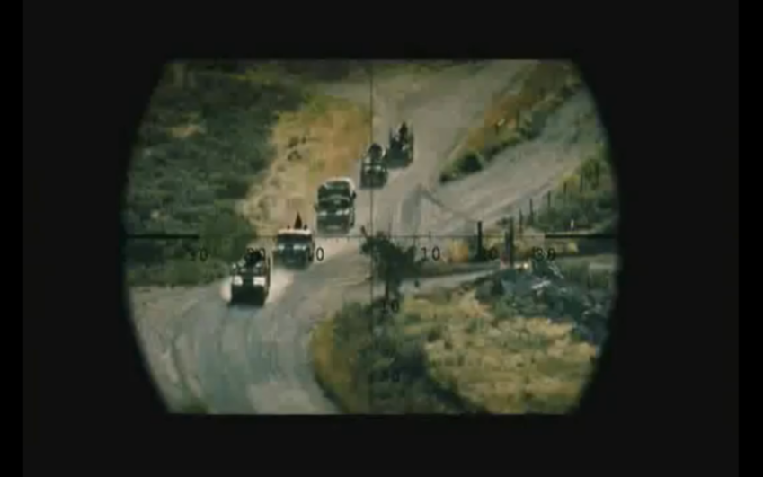
Objektiv: Vidvinkel, telelinse
Vidvinklen gør det muligt at få meget med i billedet. Skaber ofte en fiskeøjeeffekt
Rumrejsen 2001, Stanley Kubrick, 1968
Telelinsen – baggrunden uden dybde og er uskarp.
The Shooter, Antoine Fuqua 2007
Fokusskift: Tilskuerens opmærksomhed guides et andet sted hen

Slide 27
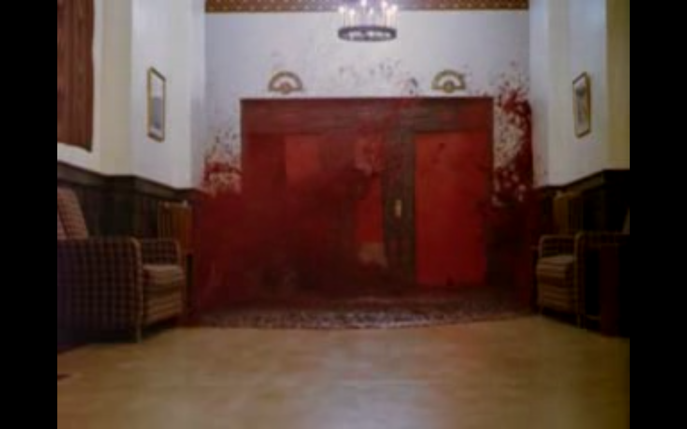
Symboler
The Shinning, Stanley Kubrick, 1980
Metafor: Abstrakt, repræsenterer noget andet - ofte en psykisk tilstand
Metonym: En enkelt del repræsenterer en helhed

Slide 28
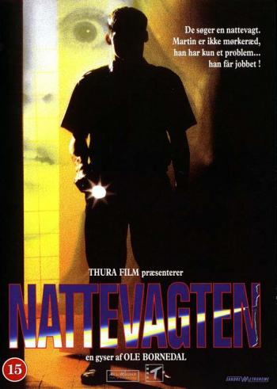
Kameraet i bevægelse
Nattevagten, Ole Bornedal, 1994

Slide 29
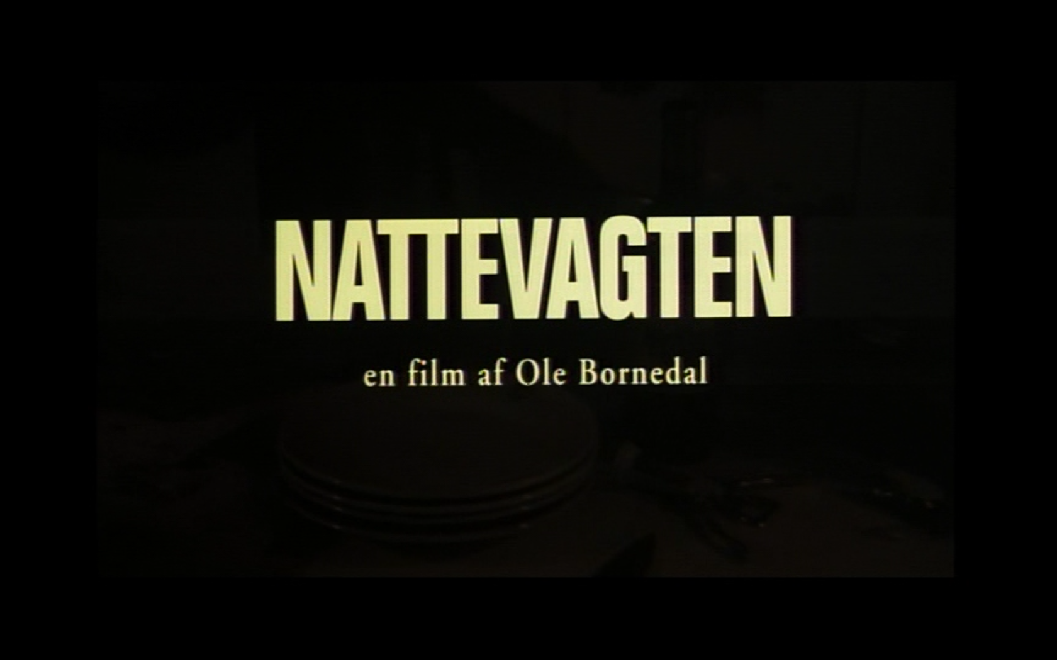
Håndholdt kamera
Anslaget til Nattevagten håndholdt kamera på steadycam

Slide 30
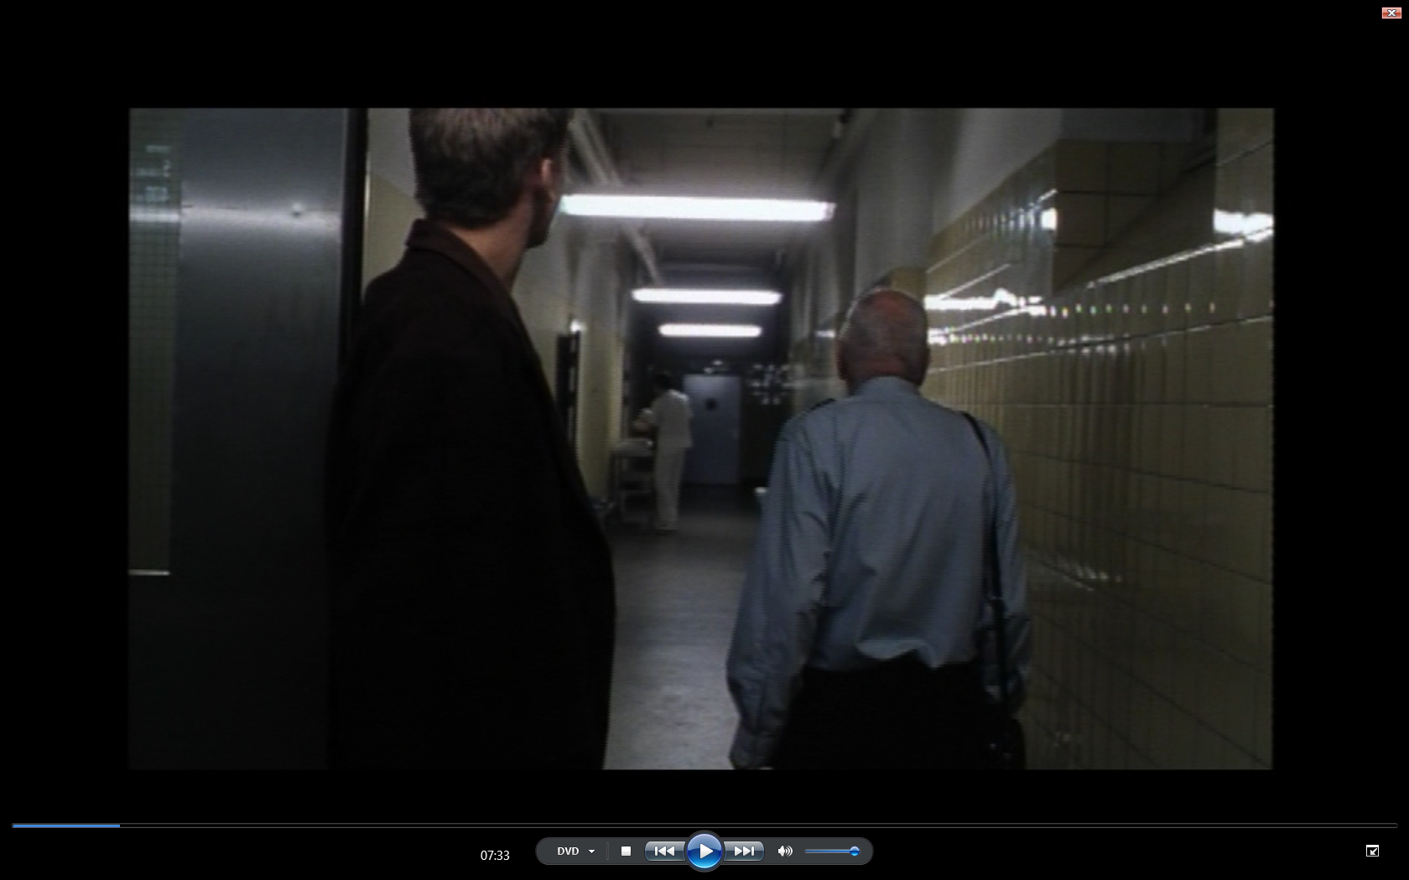
Panorering/tilt
7:30 inde i Nattevagten Håndholdt kamera panorerer
Ved tilt bevæger kameraet sig lodret – opad eller nedad

Slide 31
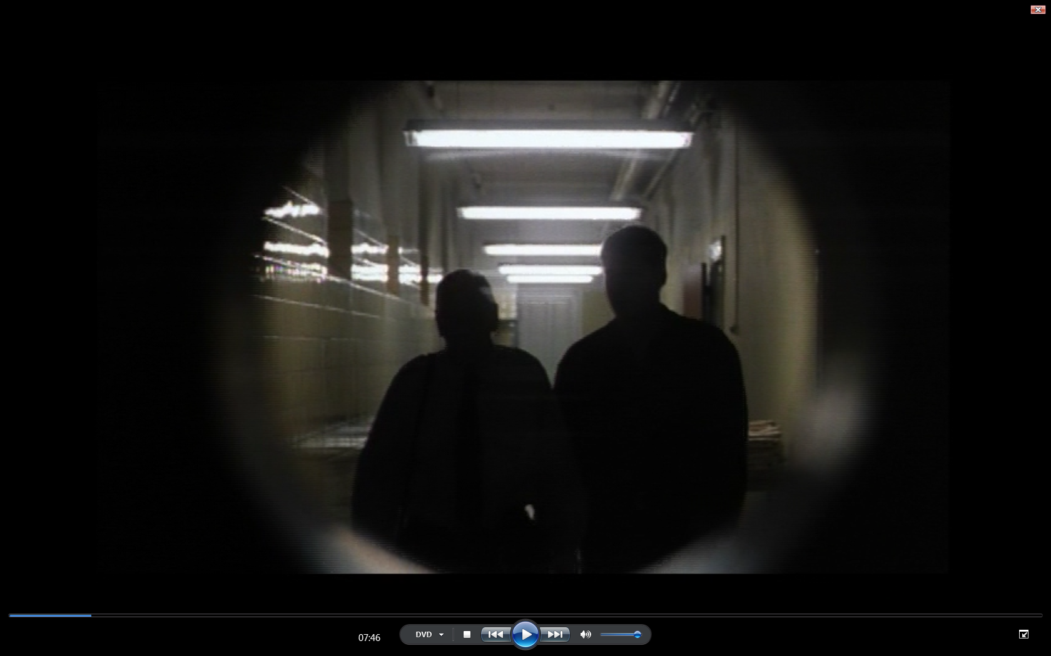
Kameraet på skinner
7:45 inde i Nattevagten: Kort kameratur på skinner

Slide 32
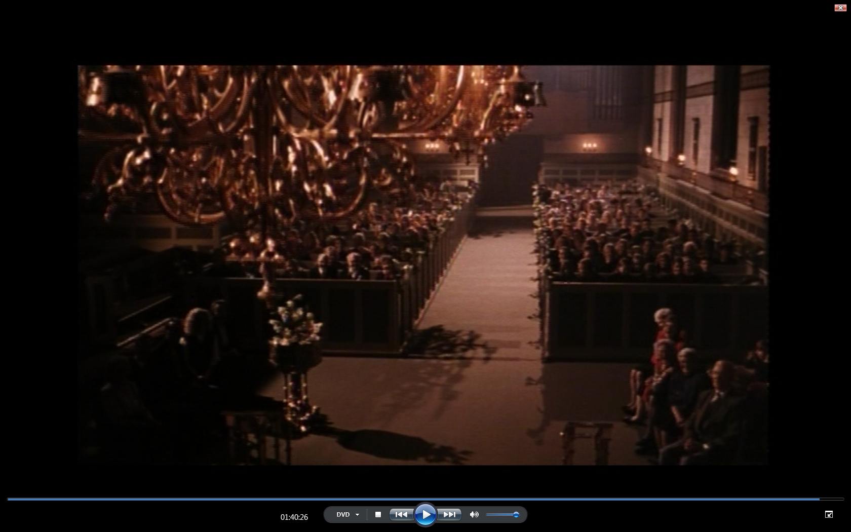
Krantur
Slutningen af Nattevagten: Krantur fra normalperspektiv til fugleperspektiv

Slide 33
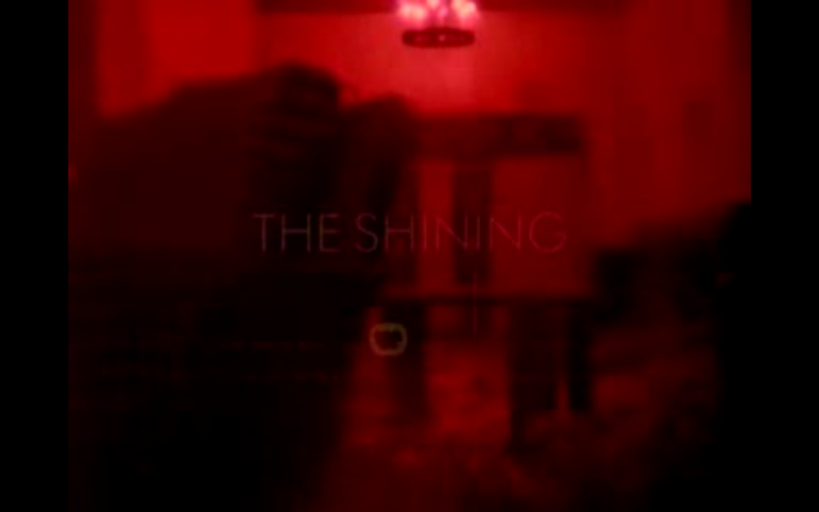
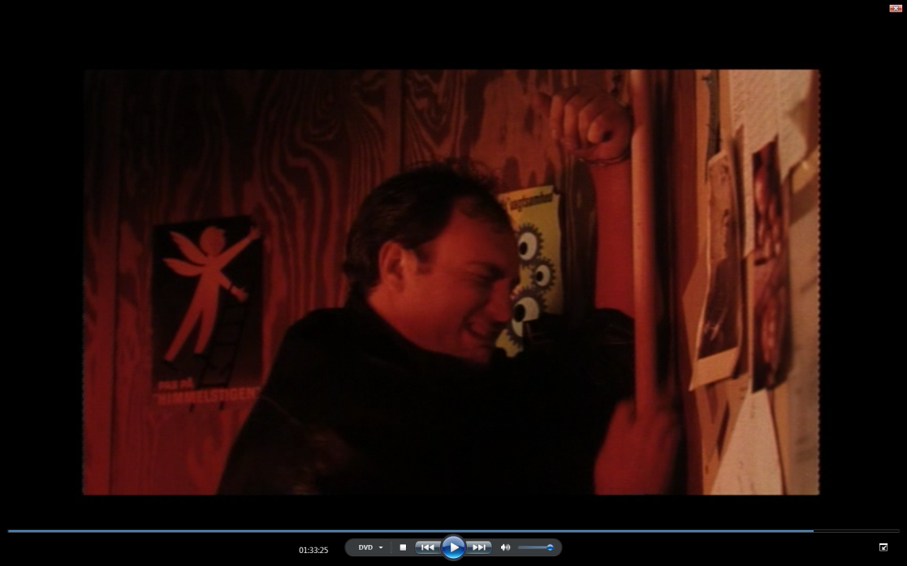
Farver
Farverne skaber stemninger og fungerer også ofte symbolsk. Rød kan f.eks. Forbindes med kærlighed og lidenskab men også med blod

Slide 34
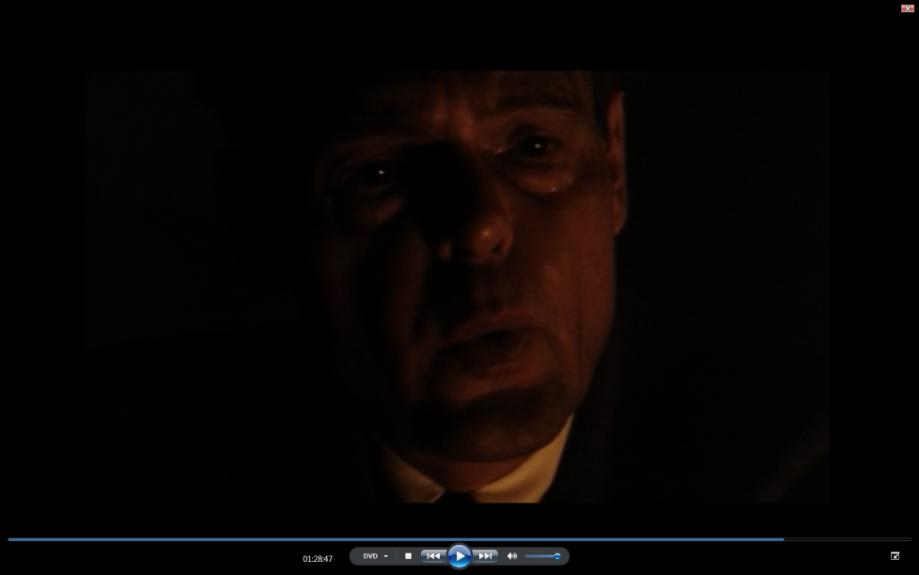
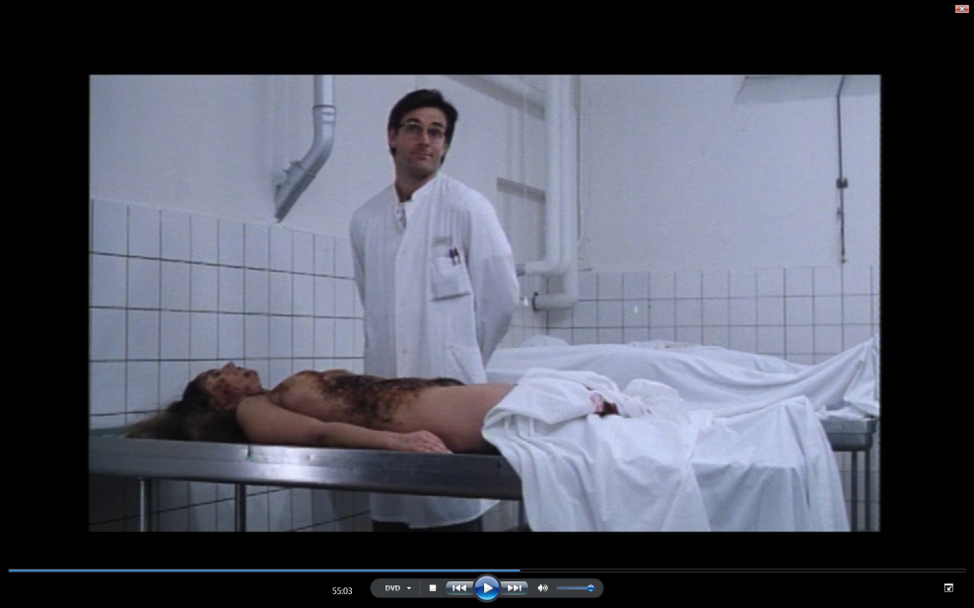
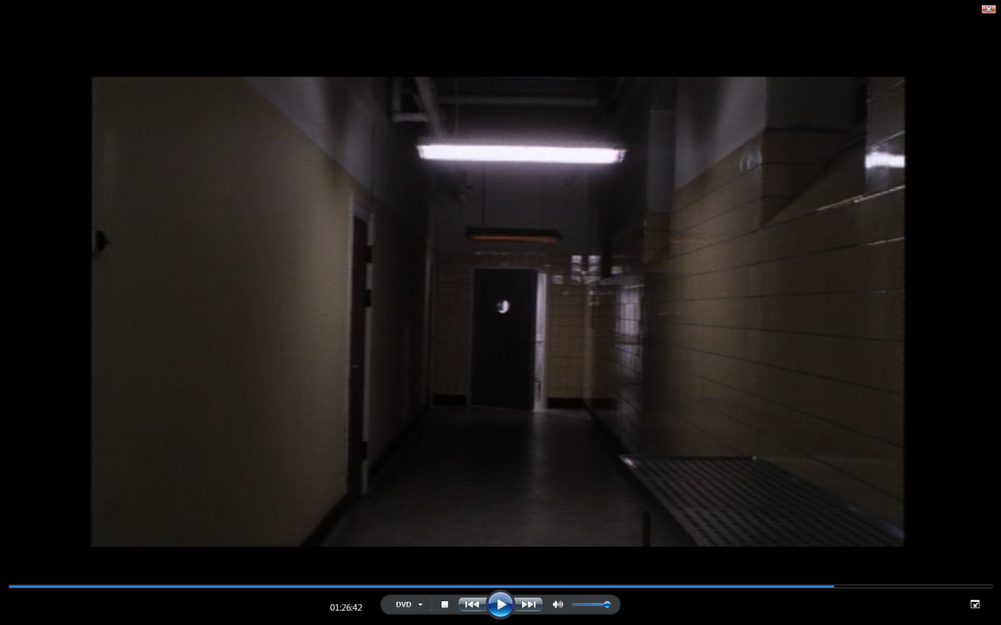
Lyssætning
Det dæmoniske fremhæves ved sidelys på Ulf Pilgaard
Lysstofrør blinker
Hvidt hospitalslys

Slide 35
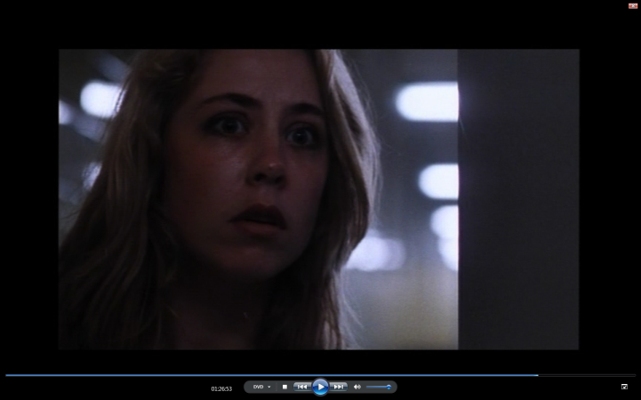
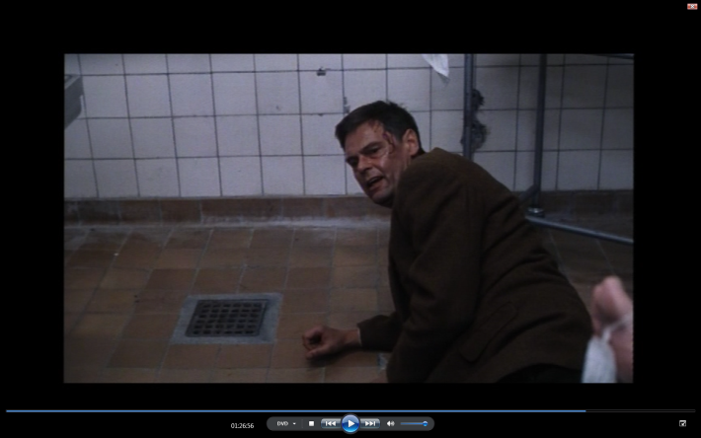
Klipning
Kontinuitetsklipning: Usynlig klipning. Ofte i bevægelse eller blikretning. Mest almindelige måde at klippe på
Eksempel 1:26:50 inde i Nattevagten
Montageklipning: Rødder i 1920’ernes russiske filmskole. Eisenstein og Pudovkin-nyere eksempel er badescenen i Psycho, Alfred Hitchcock – Ofte er associativ montageform brugbar til at gengive stemninger
http://www.youtube.com/watch?v=8VP5jEAP3K4&feature=related

Slide 36
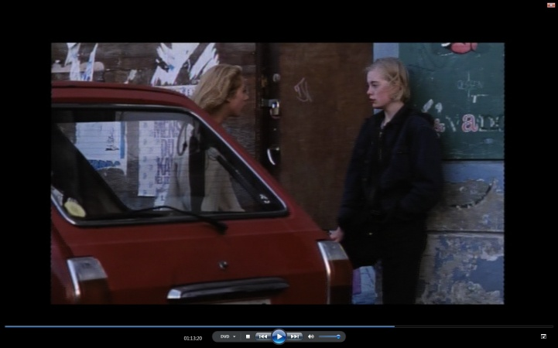
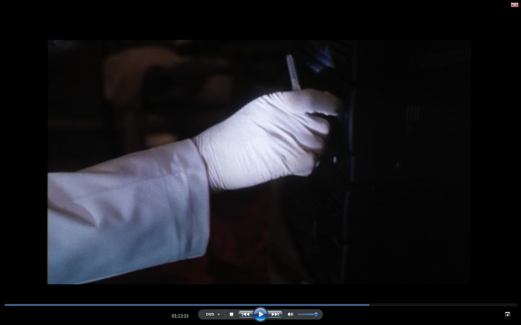
Kryds- og parallelklipning
Krydsklipning: En scene med en fremadskridende handling klippes sammen med en anden
Eksempel 1:13:00 inde i Nattevagten
Suspence: virkemiddel meget brugt af Hitchcock. Kan ske ved krydsklipning. Situationen intensiveres

Slide 37
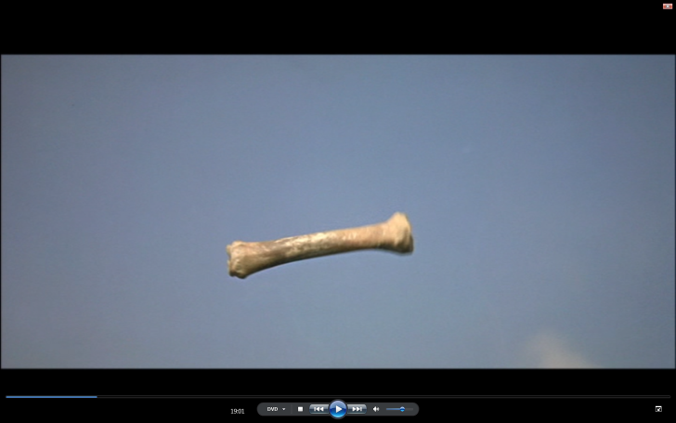
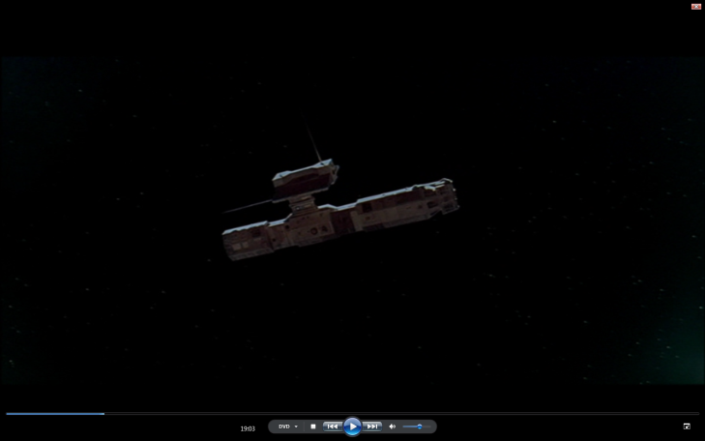
Match-cutting
Man klipper, så tilskuerens fikseringspunkt falder sammen med det næste billedes fikseringspunkt
Eksempel 1:13:00 inde i Rumrejsen 2001 – Her er fikspunktet ens, og faktisk ligner formerne på de to genstande også hinanden

Slide 38
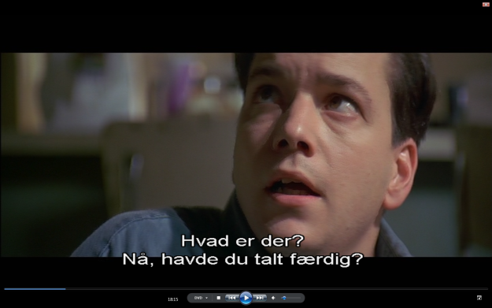
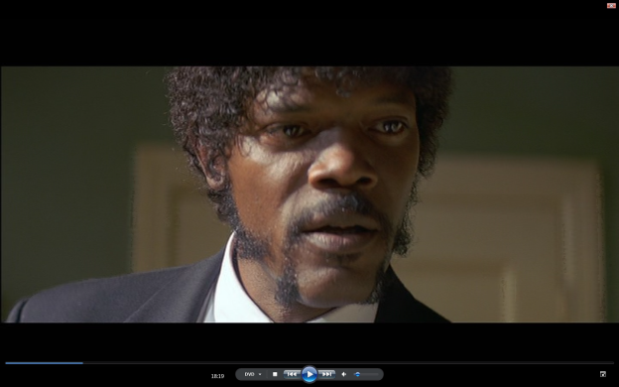
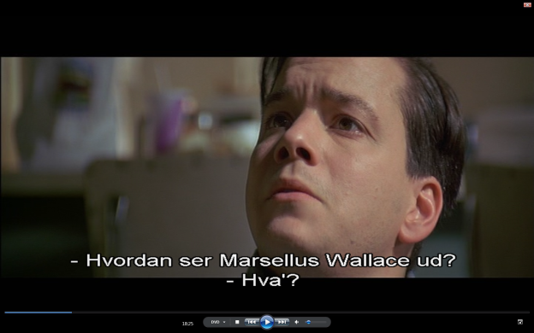
180-Graders-reglen
Reglen er illustreret på billederne nedenfor, der er tre på hinanden følgende klip i en dialog mellem to personer. De 180 grader er den akse der går midt igennem hovederne på de to. Ved at vælge én af siderne, og kun den side, undgår man overspring og dermed vil de to personer have hver sin synsretning - de kikker på hinanden. En visuel kontinuitet er sikret. Overholder man ikke reglen, mister seeren overblikket. Løsningen er altså altid at holde sig på den samme side af et objekt, der er i bevægelse.
Eksempel 13:50 inde i Pulp Fiction–dialogen klippes der frem og tilbage mellem Brad og Jules

Slide 39
Regler for bevægelsesretning
Når man først har bestemt, at en person bevæger sig fra højre til venstre, skel den bevægelsesretning holdes fra andre positioner på hans vej.
Hvis han bevæger sig i den modsatte retning, vil seeren tro, at han er på vej hjem eller er faret vild.
Hvis man i forskellige indstillinger viser to personer i modsatte retninger, etablerer man den forestilling hos seeren, at de to er på vej mod hinanden, og at de vil mødes

Slide 40
Klipperytme
Klipperytmen kan formidle en stemning
Hurtig klipning vil normalt være spændingsintensiverende.
Langsom klipning formidler ro
Eksempel: Duellen fra Den gode, den onde og den grusomme

Slide 41
Lyden
Synkron lyd: Lyd der kan forbindes med det billedunivers, filmen skaber.
Asynkron lyd: Kommer fra en lydkilde, der ikke er synlig i billedet.
Eks. på asynkron lyd: 1:16:36 inde i Nattevagten genbruges lyden fra Psycho
http://www.youtube.com/watch?v=8VP5jEAP3K4&feature=related
Lydbillede: De forskellige synkrone og asynkrone lyde skaber et univers, der er med til at formidle filmens indhold
Tale, musik, reallyd, effektlyd
Kontrakpunktisk lydanvendelse, subjektiv lydanvendelse

Slide 42

Filmens Dramaturgi Aristoteles
Bygger på Aristoteles betragtninger over skuespillet
Mimesis – virkelighedsefterligning, det skal være troværdigt
Indlevelsen: identifikation – Vi skal kunne identificere os med personerne
Katharsis: renselse – forløsningen eller pointen

Slide 43
Filmens Dramaturgi Fortælleren
Alvidende fortæller: Kan være skjult, voice over eller en person i filmen
Personal fortæller: lader som om, han kun kender en person i filmen. Seerens oplysninger følger så denne

Slide 44
Filmens Dramaturgi Synsvinklen
Objektiv synsvinkel: Øjet i det høje, der nøgternt beretter
Subjektiv synsvinkel: Gengiver personernes følelser v.h.a. f.eks.håndholdt kamera, underlægningsmusik, indre monolog og nærbilleder

Slide 45
Filmens Dramaturgi Plot og præmis
Personerne møder hindringer: Der er altså spændingselementer eller et plot, som driver handlingen
Præmissen betegner filmens budskab eller det vi som seere får ud af den

Slide 46
Filmens Dramaturgi Personerne
Personerne driver handlingen. Deres handlinger motiveres.
Personerne møder forhindringer
Ofte gennemgår personerne en udvikling

Slide 47
Filmens Dramaturgi Karaktererne
Hovedkarakteren
Skurken
Kontrastrollen
Den fortrolige
Prinsessen
Biroller

Slide 48
Filmens Dramaturgi Konflikten
I drama er der næsten altid en konflikt
I Nattevagten lægges der f.eks. fælder for Martin. Wörmer og til dels Jens modarbejder ham i målet om at falde til ro med Kalinka

Slide 49
Filmens Dramaturgi Setup og Pay off
Der plantes information, som får betydning senere i filmen
I Nattevagten skifter Martin og Jens f.eks. navne, og vi ser en kniv ligge i skuffen

Slide 50
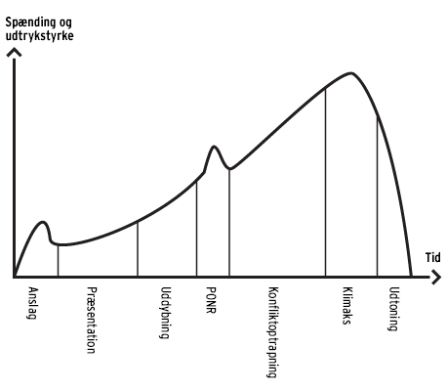
Filmens Dramaturgi Dramaturgiske strukturer
Berettermodellen

Slide 51
Slut
Mediefag, C-niveau

